Slide 1
EXCEL
Aula 2

Slide 2
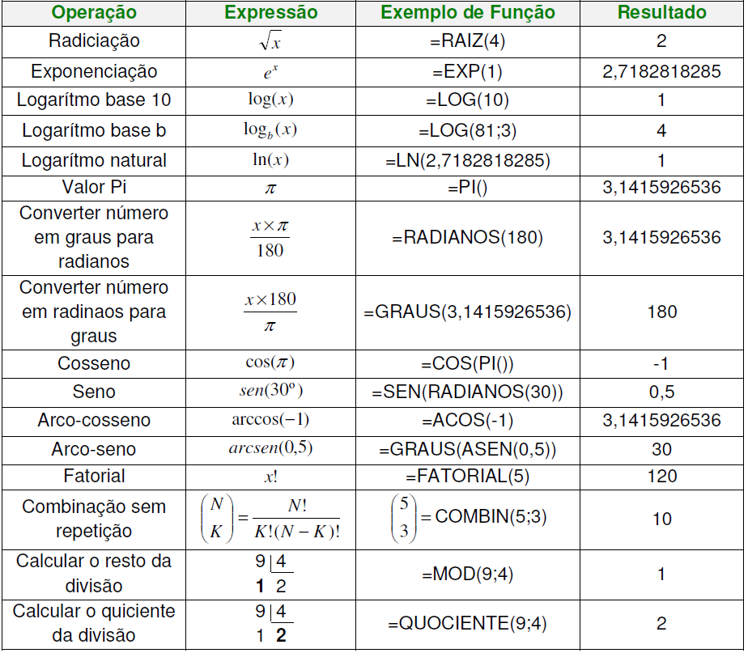
Funções Matemáticas

Slide 3
Números Aleatórios
A função ALEATÓRIO( ) gera um número aleatório entre 0 e 1. Para gerar números aleatórios entre um limite inferior e um limite superior, utilize a função ALEATÓRIOENTRE com os limites como argumentos da função:
Exemplo: =ALEATÓRIOENTRE(200;500) retorna 387, ou seja, número entre 200 e 500.

Slide 4
Textos
=MINÚSCULA(“Texto”) : Transforma o texto em letras minúsculas;
=PRI.MAIÚSCULA(“Texto”): Transforma o texto nas primeiras letras maiúsculas;
=MAIÚSCULA(“Texto”): Transforma o texto em letras maiúsculas.

Slide 5
CALCULANDO IDADES
=DATADIF(Data_inicial;HOJE();”Y”) – Exibe quantos anos passaram;
Y – anos;
M – meses;
D – dias;
MD – dias (meses e anos ignorados);
YM – meses (dias e anos ignorados);
YD – dias (anos ignorados);

Slide 6
Exercícios
Acessar http://www.marton.vai.la e baixar: Excel → Lista01.pdf e Lista01.xlsx

